Slide 1
模块六 机械传动 6-3螺旋传动
6-3螺旋传动
宣城市信息工程学校在线精品课程---《机械基础》
Notes:
Background provided by m62 Visualcommunications, visit www.m62.net for more information

Slide 2
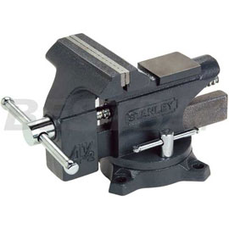
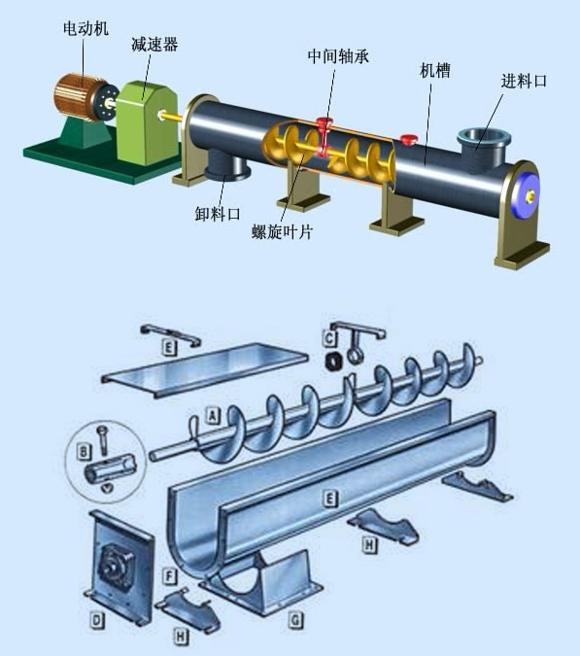
模块六 机械传动 6-3螺旋传动
生产生活中的一些常用螺旋传动的机械设备。
台虎钳 螺旋输送机构
宣城市信息工程学校在线精品课程---《机械基础》
Notes:
Background provided by m62 Visualcommunications, visit www.m62.net for more information

Slide 3
模块六 机械传动 6-3螺旋传动
一、螺旋传动的工作原理与特点 1、螺旋传动的工作原理
螺旋传动由螺杆、螺母和机架组成,通过螺杆与螺母之间的相对运动将旋转 运动转变为直线运动,以传递动力(运动)或调整零件之间的相对位置。
通过螺杆和螺母组成的螺旋副来传递运动和动力
螺杆
螺母
将主动件的回转运动转变为从动件的直线运动
宣城市信息工程学校在线精品课程---《机械基础》
Notes:
Background provided by m62 Visualcommunications, visit www.m62.net for more information

Slide 4
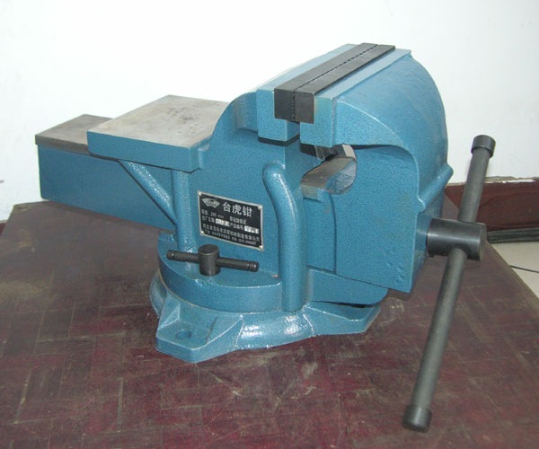
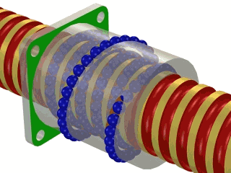
模块六 机械传动 6-3螺旋传动
2、螺旋传动的特点
根据螺旋副的摩擦性质，螺旋传动机构可分为滑动螺旋机构和滚动螺旋机构。滑动螺旋机构它具有结构简单,工作连续、平稳,传动精度高，承载能力大,易于自锁等优点。它的缺点是摩 擦损失大、定位精度低、传动效率低。滚动螺旋机构在很大程度上克服了滑动螺 旋机构的缺点,但制造成本较高,仅用于高精度的重要传动中。
滑动螺旋机构：台虎钳 滚动螺旋机构：数控车床丝杆
宣城市信息工程学校在线精品课程---《机械基础》
Notes:
Background provided by m62 Visualcommunications, visit www.m62.net for more information

Slide 5
模块六 机械传动 6-3螺旋传动
二、螺旋传动的类型和应用 1、滑动螺旋机构
（1）单螺旋机构
单 螺 旋 机 构 | 实例 | 工作过程 | 应用
 |  |  | 螺母：固定 螺杆：回转并做直线运动
 |  |  | 螺杆：固定 螺母：回转并做直线运动
宣城市信息工程学校在线精品课程---《机械基础》
Notes:
Background provided by m62 Visualcommunications, visit www.m62.net for more information

Slide 6
模块六 机械传动 6-3螺旋传动
（2）双螺旋机构
双螺 旋 机 构 | 实例 | 工作过程 | 应用
 |  |  | 螺杆：原地回转 螺母：直线运动
 |  |  | 螺母：原位回转 螺杆：直线运动
宣城市信息工程学校在线精品课程---《机械基础》
Notes:
Background provided by m62 Visualcommunications, visit www.m62.net for more information

Slide 7
模块六 机械传动 6-3螺旋传动
2、滚珠螺旋机构
螺旋传动是利用螺杆和螺母的啮合来传递动力和运动的机械传动。主要用于将旋转运动转换成直线运动，将转矩转换成推力。但是制造成本高，用于精密传动设备中。
宣城市信息工程学校在线精品课程---《机械基础》
Notes:
Background provided by m62 Visualcommunications, visit www.m62.net for more information

Slide 8
模块六 机械传动 6-3螺旋传动
普通螺旋传动—从动件移动方向判定
左旋螺纹
左 右 手 螺 旋 法 则
伸手
左旋螺纹伸左手、右旋螺纹伸右手
握拳
四指顺着螺杆（或螺母）的旋转方向半握拳
右旋螺纹
伸直
大拇指伸直
“单动”: 从动件的移动方向与大拇指的指向相同 “双动”: 从动件的移动方向与大拇指的指向相反
宣城市信息工程学校在线精品课程---《机械基础》
Notes:
Background provided by m62 Visualcommunications, visit www.m62.net for more information

Slide 9
模块六 机械传动 6-3螺旋传动
普通螺旋传动—从动件移动距离计算
普通螺旋传动中，从动件的移动距离由导程决定
L = n·Ph
式中：L —— 移动距离，单位为mm/min
n —— 转速，单位为r/min
Ph —— 导程，单位为mm
宣城市信息工程学校在线精品课程---《机械基础》
Notes:
Background provided by m62 Visualcommunications, visit www.m62.net for more information

Slide 10
模块六 机械传动 6-3螺旋传动
普通螺旋传动—从动件移动方向和距离判定
宣城市信息工程学校在线精品课程---《机械基础》
Notes:
Background provided by m62 Visualcommunications, visit www.m62.net for more information

Slide 11
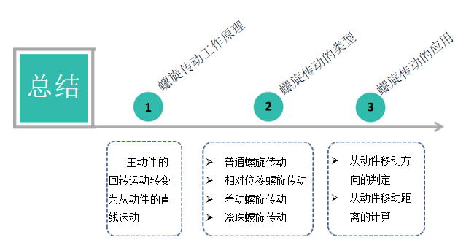
模块六 机械传动 6-3螺旋传动
宣城市信息工程学校在线精品课程---《机械基础》
Notes:
Background provided by m62 Visualcommunications, visit www.m62.net for more information

